Slide 1
Hva skjer på influensafronter globalt sett?
Ragnhild Tønnessen
Seniorrådgiver,
Nasjonalt folkehelseinstitutt

Slide 2
Disposisjon
Generelt om influensa
Overvåking for influensa
  Årets sesong (nasjonalt, internasjonalt)
Zoonotisk influensa
  Fugleinfluensa A(H5N1)
  Fugleinfluensa A(H7N9)

Slide 3
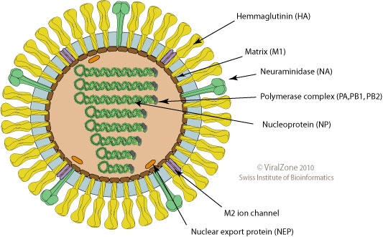
Influensavirus: virus i stadig endring
Orthomyxovirus
  Influensa A-virus
  Influensa B-virus
  Influensa C-virus
Enkelttrådig RNA-virus
Segmentert genom
Influensa A-virus

Slide 4
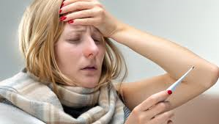
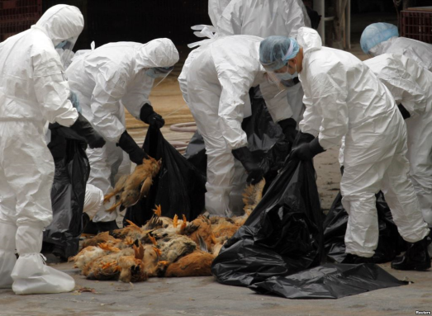
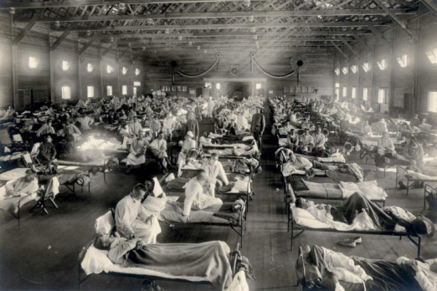
Det finnes flere ulike former for influensa
Sesonginfluensa
  Årlig utbrudd, vinterhalvåret
    Influensa A
      A(H1N1)pdm09, A(H3N2)
    Influensa B
      B-Yamagata, B-Victoria
Zoonotisk influensa
  Fugleinfluensa f.eks. A(H5N1), A(H7N9)
  Svineinfluensa f.eks. vH3N2
Pandemisk influensa

Slide 5
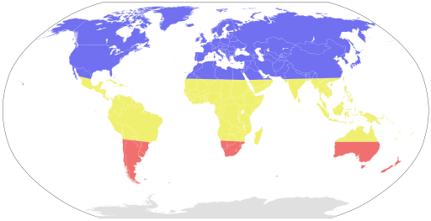
Sesonginfluensa
Nordlig halvkule
  Årlige epidemier, november-april
Sørlige halvkule
  Årlige epidemier, mai-oktober

Slide 6
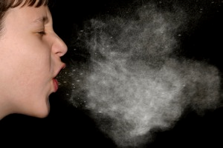

Nysing og hosting vanligste smittemåte
  Lav smittedose
  Smittemåter
    Dråpesmitte
    Kontaktsmitte
    Luftsmitte
  Kan skille ut virus ett døgn før symptomdebut
  Vanligvis smitteførende fra tiden omkring symptomdebut og 3-5 dager framover.
  Barn og personer med svekket immunforsvar kan være smitteførende lenger.
© William Radcliffe/Science Faction/Corbis
http://themedicalbox.com/wp-content/uploads/2013/04/Flu-Virus.jpg

Slide 7
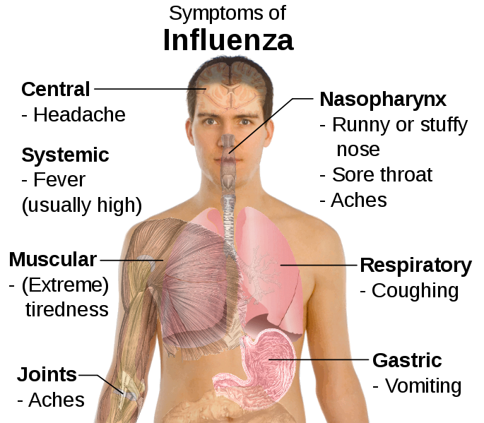
Influensasykdom
Akutt luftveisinfeksjon
Inkubasjonstid: 1-3 dager
Varighet: 7-10 dager
Vanligvis 5-10 % av befolkningen blir syke i løpet av en vintersesong

Slide 8
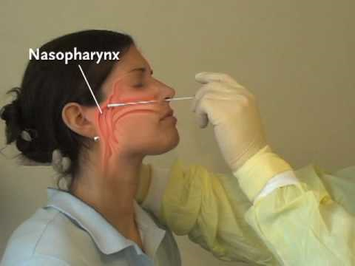
Diagnostikk
Klinisk diagnose
Agenspåvisning og eventuell typing ved nese/ halsprøve tatt tidlig i sykdomsforløpet.
Antistoffpåvisning (helst titerstigning) i blodprøve
Folkehelseinstituttet nasjonalt referanselaboratorium
http://i.ytimg.com/vi/DVJNWefmHjE/hqdefault.jpg

Slide 9
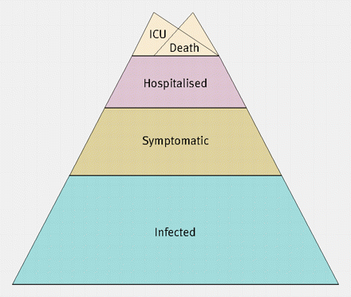
Sykdomsbyrde
Mange asymptomatiske infeksjoner
Influensa ofte en akutt, selvbegrensende luftveisinfeksjon
For enkelte kan influensa føre til komplikasjoner og i verste fall død.
Alvorlig influensa

Slide 10
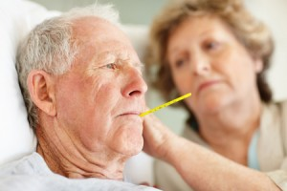
Hvert år i Norge dør ca. 800-900 personer dør av influensa
Personer med underliggende risikofaktorer mest utsatt for alvorlig sykdom og død
  Eldre, kronisk syke, gravide, overvektige
  Forverring av grunnsykdom
  Bakterielle infeksjoner (pneumoni, sinusitt, otitis media, bronkitt)
Ellers friske personer får sjelden alvorlige komplikasjoner etter en influensainfeksjon
Ved pandemier kan man se alvorlig influensa i andre aldersgrupper enn ellers
Kunnskapen om sykdomsbyrden av alvorlig influensa er begrenset
http://www.nursecore.com/2013/01/protecting-elderly-patients-from-the-flu/

Slide 11
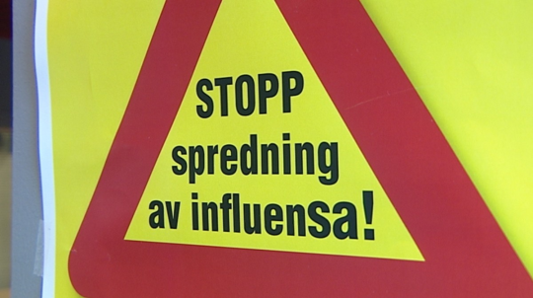
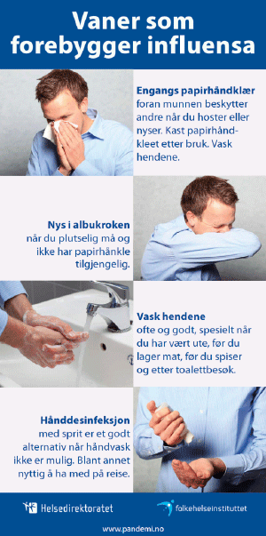
Forebygging
Hvordan unngå influensa:
Vaksinasjon
Unngå nærkontakt med syke personer
God håndhygiene
For influensasyke:
holde seg hjemme fra jobb/skole/barnehage
Praktisere god hoste- og håndhygiene

Slide 12
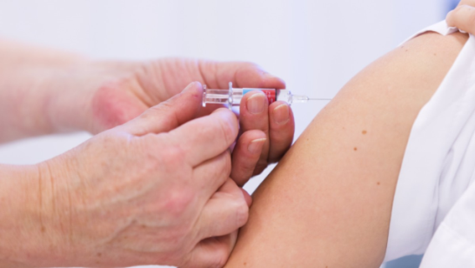
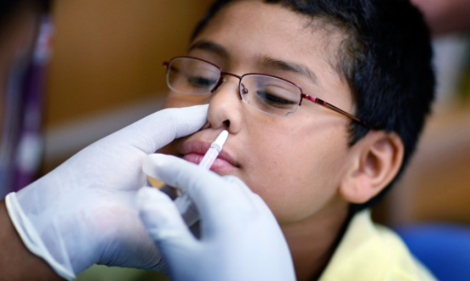
Influensavaksine – viktigste forebyggende tiltak
Tidspunkt for vaksinasjon: september - november
50-80 % beskyttelse, noe lavere hos eldre.
To vaksinetyper: Inaktivert vaksine , levende attenuert
WHO revurderer sammensetningen av vaksinen to ganger i året for å sikre at den inneholder de mest aktuelle variantene av virusene.
Vaksinesammensetning bestemmes før hver influensasesong, vaksineproduksjonen tar opp til 6 mnd.
Kortvarig beskyttelse, årlig gjentatt vaksinering
Melding til SYSVAK, etter samtykke

Slide 13
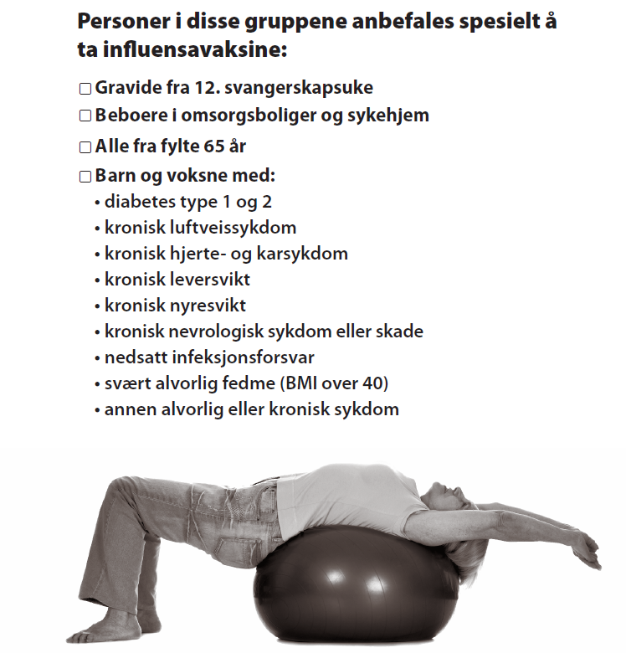
Grupper som anbefales influensavaksine
Risikogrupper
Andre
Helsepersonell som har pasientkontakt.
Svinerøktere og andre som har regelmessig kontakt med levende griser.
Husstandskontakter til svært immunsupprimerte pasienter

Slide 14
Behandling
Febernedsettende og smertestillende
Evt. antibiotika ved komplikasjoner
Behandling med antivirale midler (neuraminidase­hemmere)
  Effektiv når behandling starter <48 t etter sykdomsdebut, dvs ikke vent på lab.diagnose!
  Sykdomsforløp kan forkortes med 1-2,5 dager.
  Pasienter som legges inn i sykehus, bør alltid vurderes, selv senere i forløpet.
  Det finnes to typer antivirale midler på markedet: Oseltamivir (Tamiflu ®) og Zanamivir (Relenza ®)
  Helsepersonell må være oppmerksom på evt. resistensproblematikk

Slide 15
FHI overvåker forekomsten av influensa i befolkningen
Hvorfor overvåke?
  Influensautbruddene kan enkelte år gi epidemier med mange alvorlig syke eller døde
  Med noen tiårs mellomrom forekommer influensapandemier
  Informasjon til publikum og helsepersonell om forekomst av influensa
  Råd om forebygging inkl. vaksinasjon og behandling
  Beredskap
  Kartlegge virus og framskaffe virus til oppdatert vaksine
  Kartlegge befolkningens immunitet mot ulike influensavirus
Influensasesongen: uke 40 – uke 20, ukerapport

Slide 16
Er influensa meldepliktig i MSIS?
Fra 1.7.2012 ble "influensa forårsaket av virus med pandemisk potensial" meldingspliktig til MSIS, gruppe A-sykdommer.
  I praksis betyr dette til vanlig at påvist influensavirus av subtype eller variant som kommer fra dyr og som ikke sirkulerer hos mennesker, er meldepliktig
Meldingsplikt for influensavirus A(H1N1)pdm09 opphørte fra 1.7.2012.
  Ingen spesielle smitteverntiltak ved påvist A(H1N1)pdm09
  Vanlig sesonginfluensavirus
MSIS gruppe C: Influensalignende sykdom
Alle utbrudd av (mistenkt) influensa på helseinstitusjon er varslingspliktige til kommuneoverlegen og Folkehelseinstituttet, VESUV

Slide 17
Influensaovervåking i Norge - oversikt
Klinisk overvåking
  Sykdomspulsen (erstatter det gamle vakttårnsystemet)
  Utbrudd i helseinstitusjoner (VESUV)
Virologisk overvåking
  Alle laboratorieanalyser rapporteres
    Pilot: sykehusovervåking
  Fyrtårnleger som sender inn prøver

Slide 18
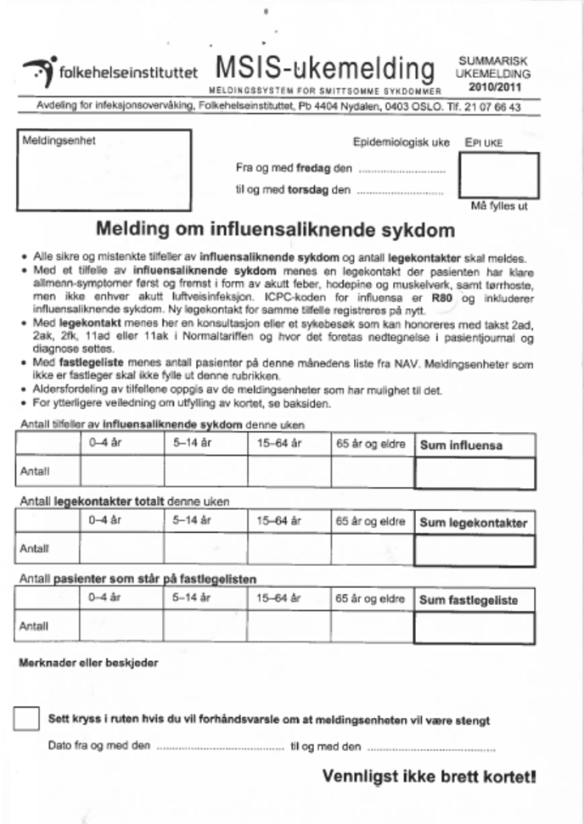
MSIS Vakttårnsystemet utgått
  201 vakttårn (= legekontorer og legevakter) fra hele landet
  Dekket 15% av befolkningen
  Rapporterte hver uke hvor mange av pasientene var til konsultasjon og som fikk diagnosen «influensalignende sykdom» (ILS)
  Opphørte sesongen 2014/15

Slide 19
Sykdomspulsen – nytt overvåkingssystem
  Nytt overvåkingssystem for smittsomme sykdommer som tidlig skal fange opp utbrudd
  Henter inn data fra alle landets fastleger og legevakter
  Hver gang en person blir diagnostisert med influensa/influensalignende sykdom, sender legen inn diagnosen (R80 Influensa) og et tilhørende refusjonskrav til HELFO/KUHR-databasen i Helsedirektoratet. Uttrekk med anonyme data leveres til FHI
  Kart med fylkesvise data lages ukentlig
  Tall fordelt på region og alder

Slide 20
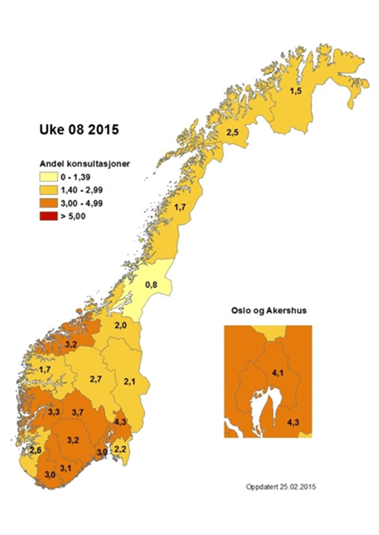
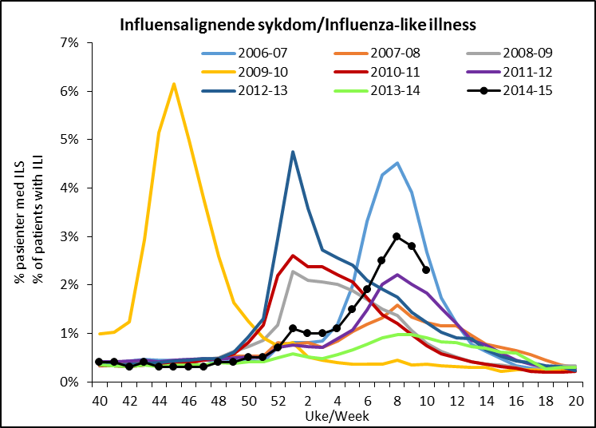
Årets sesong:
Sen influensatopp, middels kraftig sesong
  Topp i uke 8.
  Nå: synkende aktivitet
Terskelverdi for utbrudd: 1,4 %

Slide 21
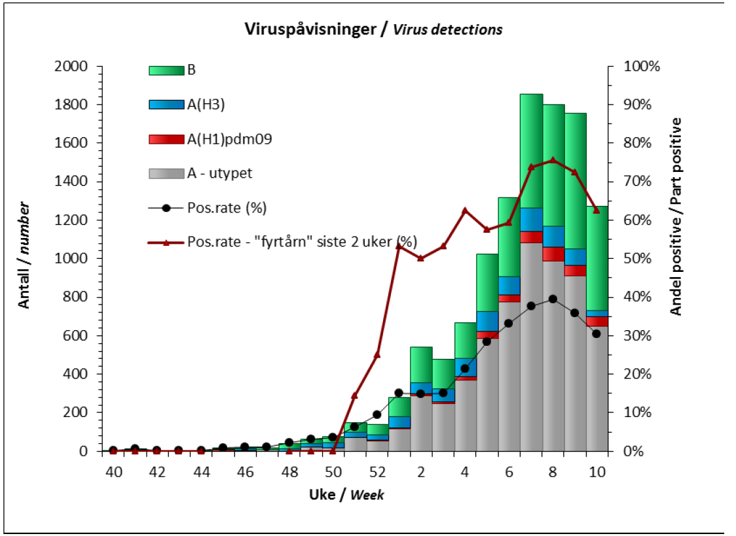
A(H3N2)-virus har dominert i årets sesong
  A(H3N2) og influensa B (Yamagata) har vært hyppigst påvist
    Mest A(H3N2) i Sør-Norge, mens B har vært mest utbredt i Nord-Norge
  Lav forekomst av A(H1N1)pdm09
  Ny variant av A(H3N2)-viruset dukket opp, ikke inkludert i vaksine (utgjør ca. 50 % av H3-virusene)

Slide 22
Årets og neste års vaksine
Årets vaksine:
  Nedsatt effekt mot ny A(H3N2)-variant
  God effekt mot gammel A(H3N2)-variant, A(H1N1)pdm09 og influensa B.
Neste sesongs vaksine vil inneholde den nye H3N2-varianten
  allerede inkl. i vaksinen for den sørlige halvkule

Slide 23
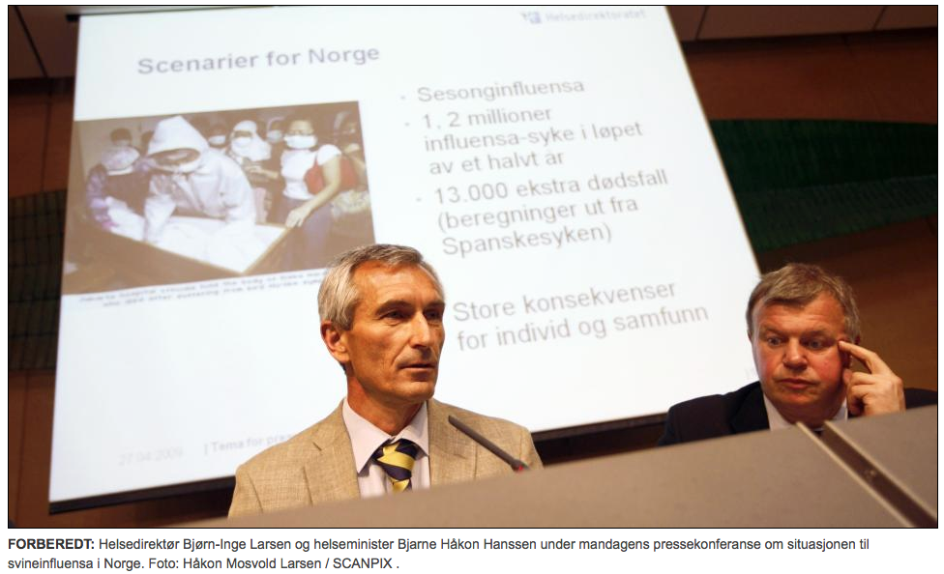
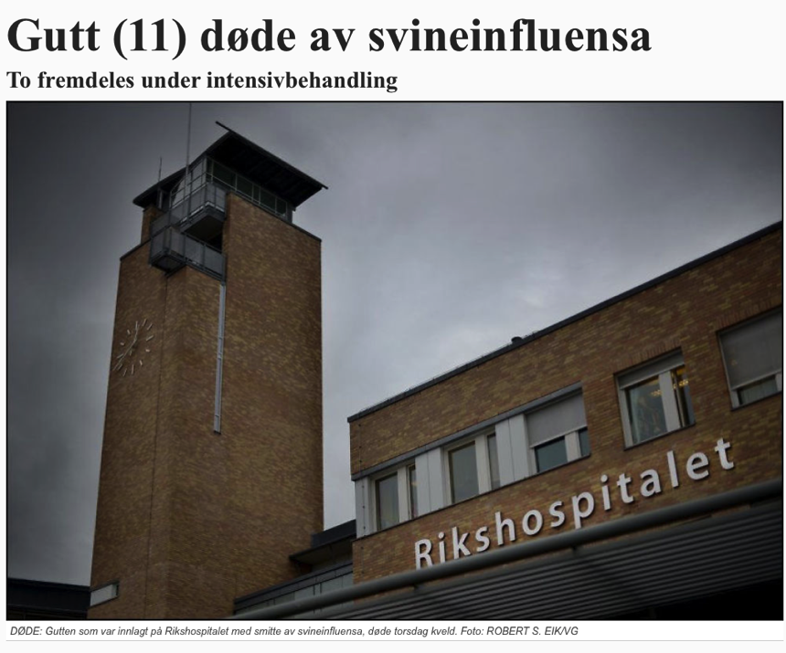
En av lærdommene fra pandemien i 2009:
Det er behov for utvidet overvåking
  Tidlig deteksjon
  Alvorlighet
  Sykdomsbyrde
FHI skal utvikle overvåkingssystem for alvorlig influensa på sykehus
Samarbeid med Hdir og spesialisthelsetjenesten

Slide 24
Pilotprosjekt:
Midlertidig overvåkingsystem for alvorlig influensa
7 medisinsk-mikrobiologiske sykehuslaboratorier deltar
Dekker 2,7 millioner av Norges befolkning
Anonyme, aggregerte data
Influensapåvisninger hos innlagte per uke
  Virustype (A, B)
  Aldersgrupper
Prosjektdeltakere:
Lillehammer
St. Olavs
OUS, Ullevål
Førde
Vestfold
SUS
HUS

Slide 25
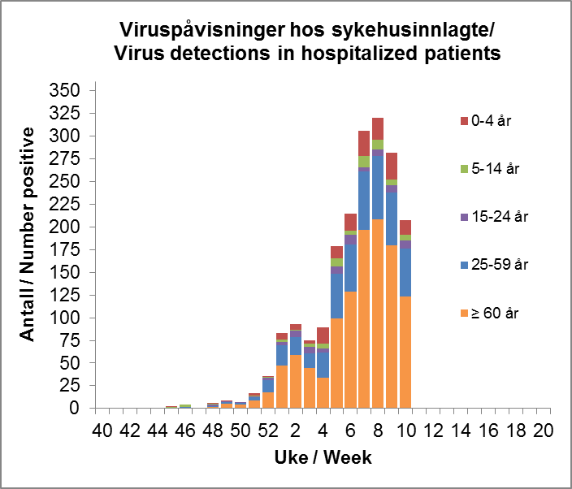
Flest sykehusinnleggelser hos personer over 60 år
F.o.m. uke 40/2014 t.o.m. uke 10/2015: 1934 influensa-assosierte innleggelser

Slide 26
Årets influensasesong på den nordlige halvkule
Stigende influensaaktivitet i Sentral- og Øst-Europa, over toppen i Vest-Europa
Relativt kraftig sesong i store deler av Europa og i Nord-Amerika
A(H3N2) dominert i Europa og Nord-Amerika, økning av influensa B mot slutten av sesongen, lite H1N1
Eldre har vært hardest rammet
EuroMOMO: økt overdødelighet hos de på 65 år og eldre i mange europeiske land
  EuroMOMO under implementering også i Norge

Slide 27
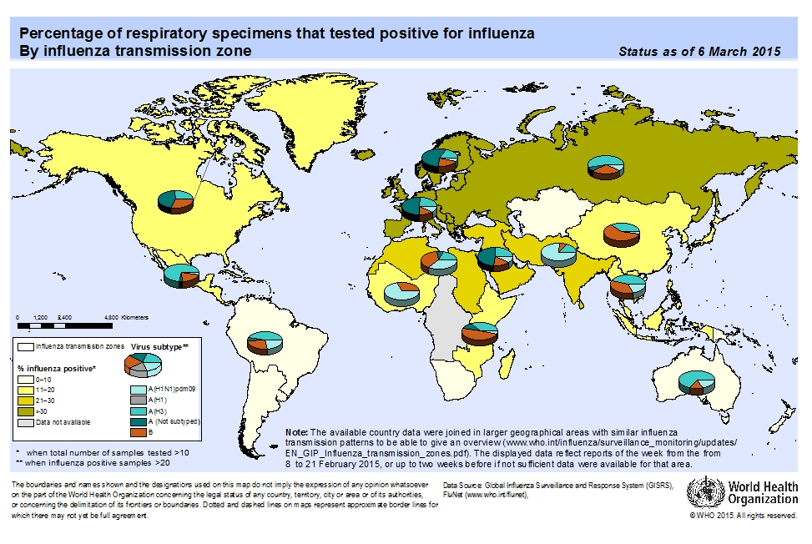

Slide 28
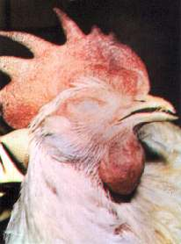
Zoonotisk influensa:
Fugleinfluensa
Smitte fra fugl til mennesker (sjelden)
- Kontakt med smittet fugl
- Direkte, indirekte
Smitter ikke lett mellom mennesker, tilpasset fugl
A(H5N1): Økt antall tilfeller i Egypt
A(H7N9) i Kina

Slide 29
Fugleinfluensa A(H5N1)
Fra 2003 t.o.m 3.mars 2015: 784 laboratoriebekreftede influensa A(H5N1)-tilfeller hos mennesker rapportert til WHO fra 16 land. Av disse: 429 dødsfall.
A(H5N1) er endemisk hos fjørfe i deler av Asia, Midtøsten og Afrika.

Slide 30
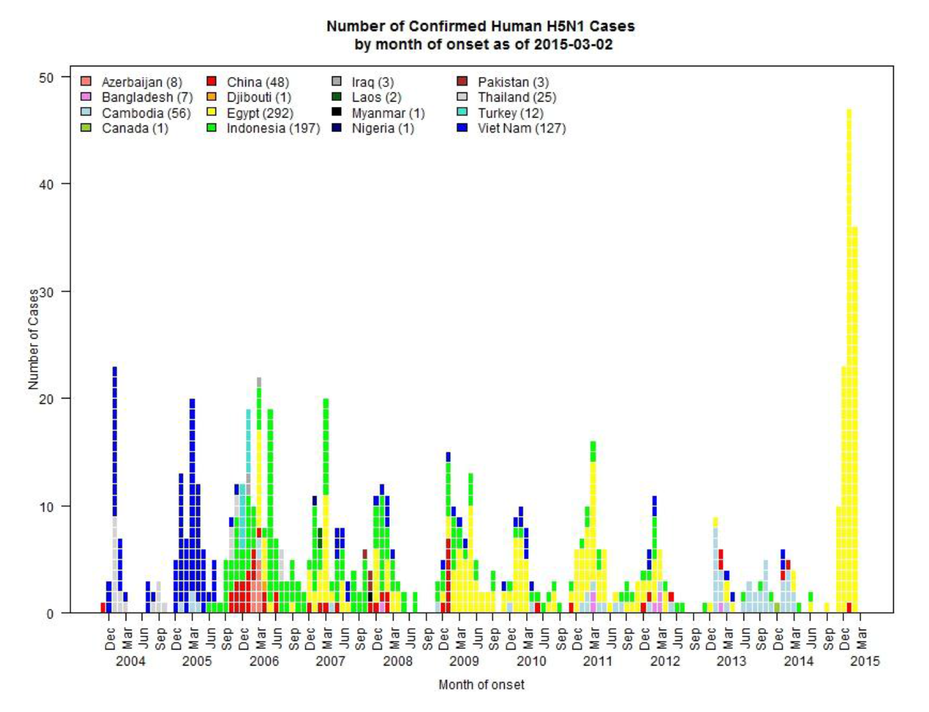
Oppblomstring av A(H5N1) i Egypt

Slide 31
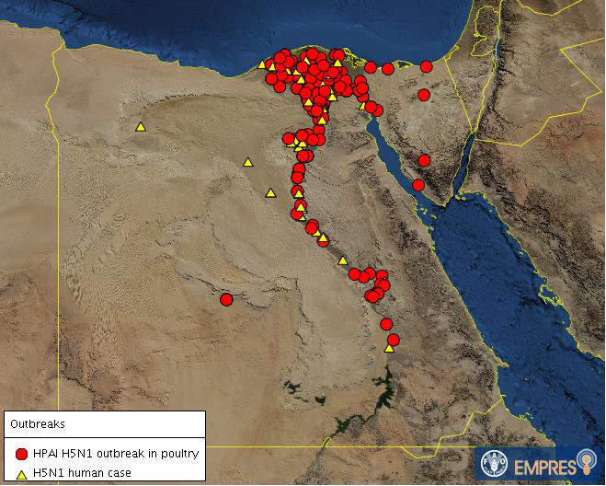
2015: 88 tilfeller, inkl. 26 dødsfall
Sentrale deler av Egypt, langs Nilen og ved Nilendeltaet

Slide 32
Hva skyldes dette?
Økt utbredelse og mangelfull kontroll av viruset i fjørfepopulasjonene
Alle tilfellene har hatt kontakt med fjørfe
  Økt kontakt med fjørfe p.g.a. kaldt vær, økt virusoverlevelse i miljøet
Mangelfull kunnskap hos befolkningen om hvordan de skal beskytte seg

Slide 33

Grunn til bekymring?
Sporadiske tilfeller, og fåtalls klynger forventet
Smitter ikke lett mellom mennesker
WHO og ECDC: Risiko for spredning av disse virusene i samfunnet er lav
ECDC: ingen risiko for allmennheten i EU. Reisende fra EU bør unngå kontakt med fjørfe og utilstrekkelig varmebehandlede fjørfeprodukter ved reise til Egypt.
WHO: Nytt kandidat vaksinevirus foreslått

Slide 34
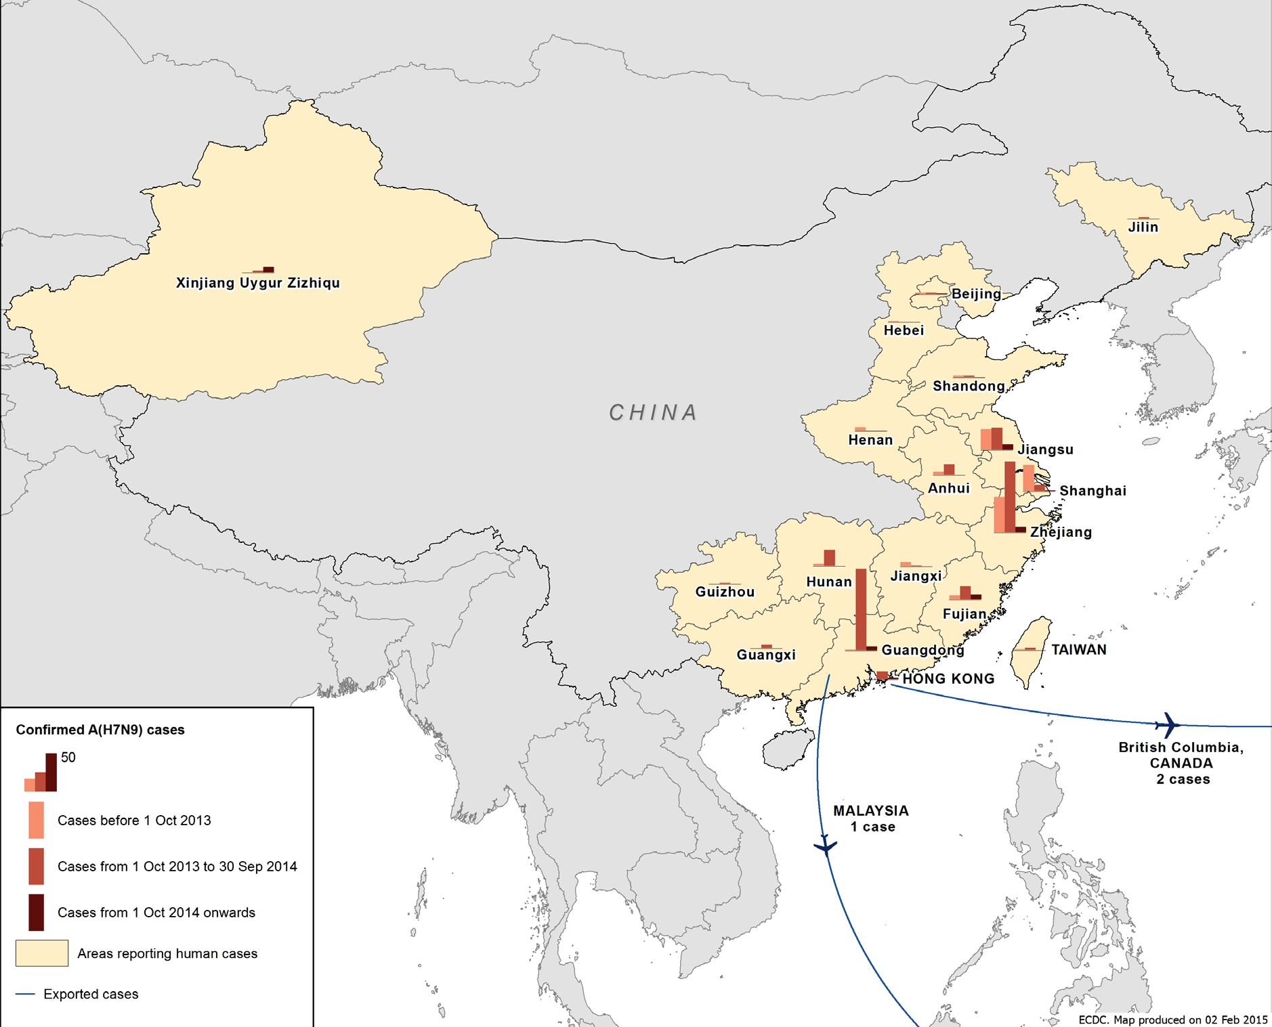
Fugleinfluensa A(H7N9) i Kina
Først oppdaget hos menneske i Kina i 2013
Gir subklinisk infeksjon hos fjørfe
De fleste tilfeller assosiert med eksponering for levende fjørfe eller kontaminerte miljø
Flest tilfeller hos eldre menn
Figure 1. Distribution of confirmed A(H7N9) human cases by place of reporting, week 07/2013 to 04/2015, in China (n=485)

Slide 35
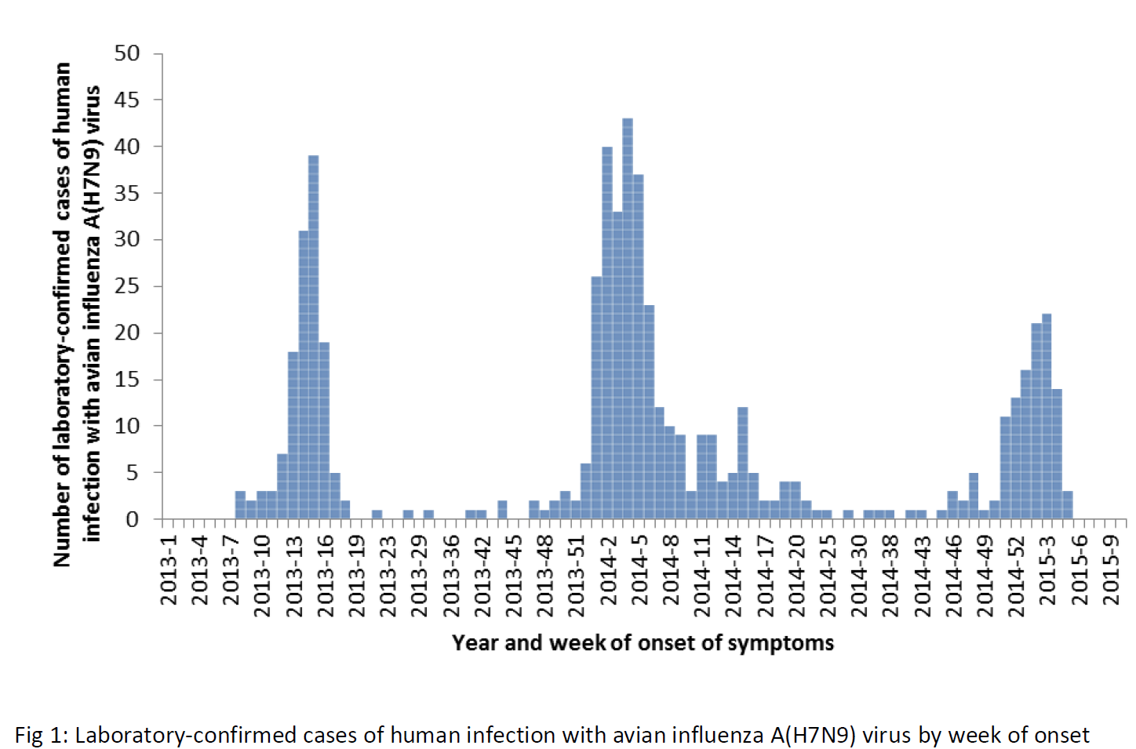
Totalt 602 laboratoriebekreftede tilfeller av humane infeksjoner med influensa A(H7N9), inkludert 227 dødsfall
(rapportert til WHO per 3.mars 2015).

Slide 36
Hva er status nå?
A(H7N9) virus fortsetter å bli påvist hos fjørfe og i miljøprøver fra de samme områdene der man finner tilfeller hos mennesker.
Det er ikke sett store genetiske forandringer i virus isolert fra nylige pasienter sammenlignet med tidligere virusisolat fra mennesker.
Foreløpig tyder data på at dette viruset ikke overføres lett fra menneske til menneske.

Slide 37


Reiserelaterte tilfeller kan dukke opp
Lav, men kontinuerlig risiko for at fugleinfluensavirus kan importeres til Europa med folk eller dyr
Beredskap
Årvåkenhet
Overvåking
Diagnostikk

Slide 38
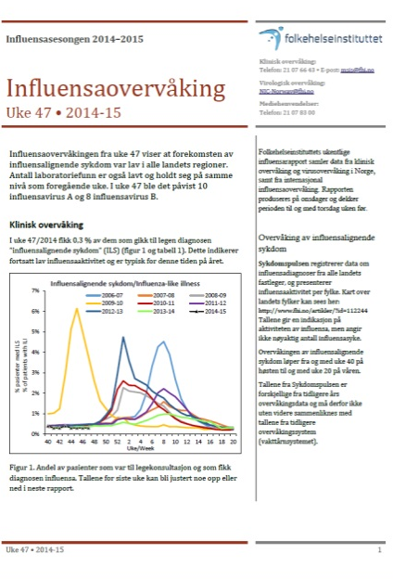
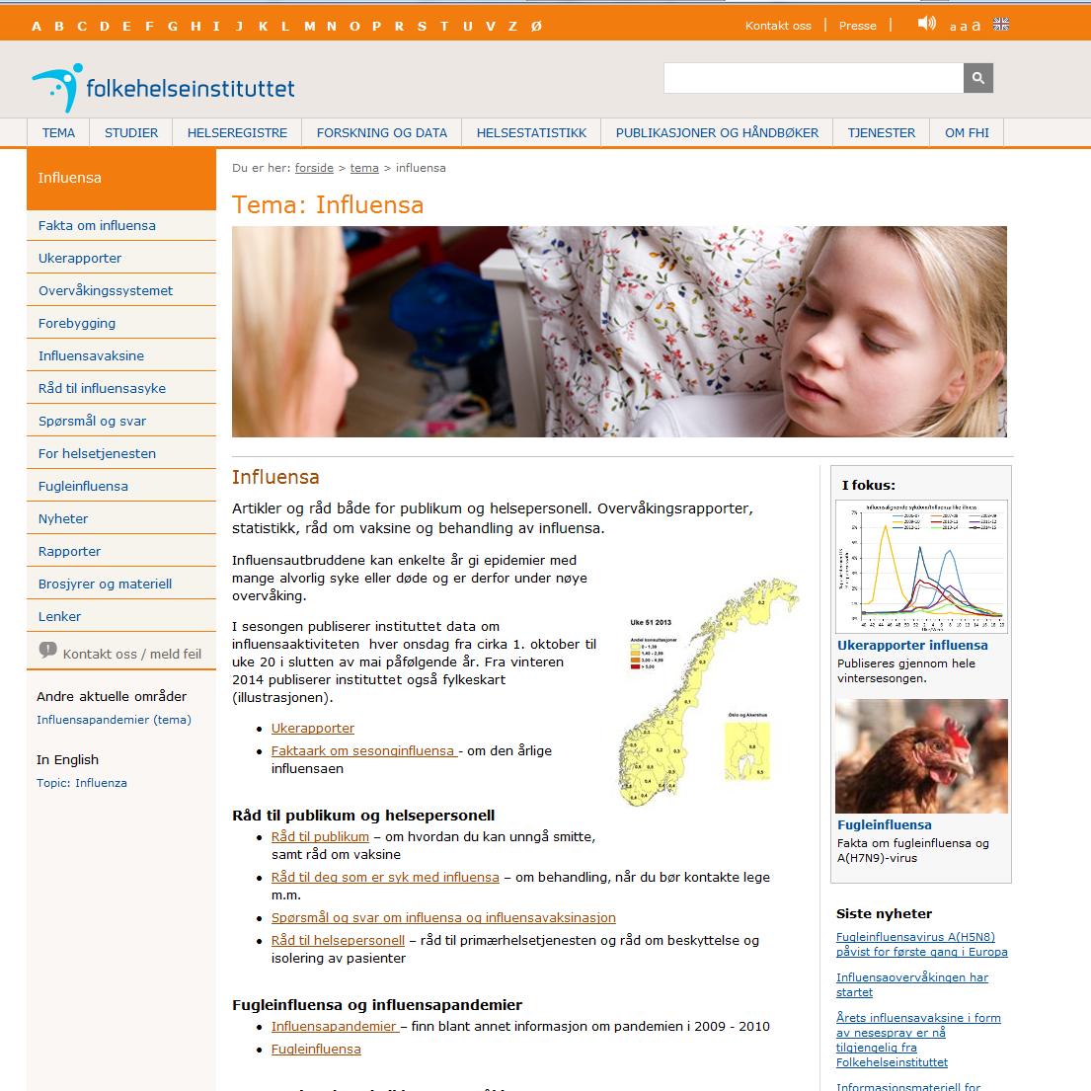
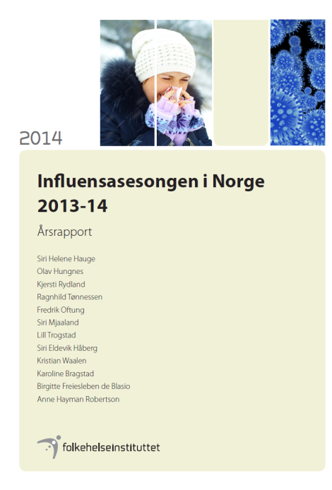
Finn informasjon om influensa på www.fhi.no/influensa
Årsrapport
Ukerapport

